Slide 1
IgA nefropathie
Jack Wetzels

Slide 2
IgA Nefropathie:
Hoe vaak komt het voor?
Diagnose?
Oorzaak?
Prognose?
Behandeling? Zoals we het nu doen
Hierna: wat is de toekomst?

Slide 3
Voorkomen:
IgA nefropathie is de meest voorkomende vorm van glomerulonefritis (nierfilterontsteking)
Er is een duidelijk verschil tussen landen:
Azië > Europa > Afrika

Slide 4
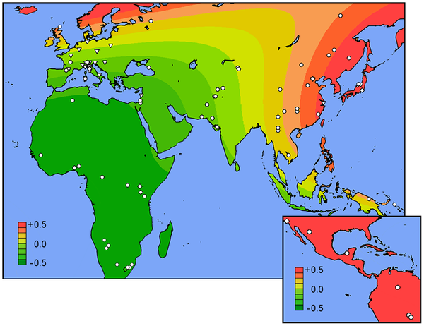

IgA nefropathie in de wereld: groen = minder; rood = meer
Kiryluk K, Li Y, Sanna-Cherchi S, Rohanizadegan M, et al. (2012) Geographic Differences in Genetic Susceptibility to IgA Nephropathy: GWAS Replication Study and Geospatial Risk Analysis. PLoS Genet 8(6): e1002765. doi:10.1371/journal.pgen.1002765
http://www.plosgenetics.org/article/info:doi/10.1371/journal.pgen.1002765

Slide 5
IgA nefropathie in Europa
Deegens et al 2006

Slide 6
IgA is niet vaak oorzaak van het nefrotisch syndroom
40
30
Patients (%)
20
10
0
MGN
FSGS
MCN
IgA
Amyloid
MPGN
SLE
van Paassen 2004

Slide 7
IgA nefropathie: presentatie is heel wisselend
Bloed bij de urine: soms weinig, soms heel veel
Eiwit in de urine: soms niets, soms heel veel
Verminderde nierfunctie: vaak sluipend, soms zeer snelle achteruitgang

Slide 8
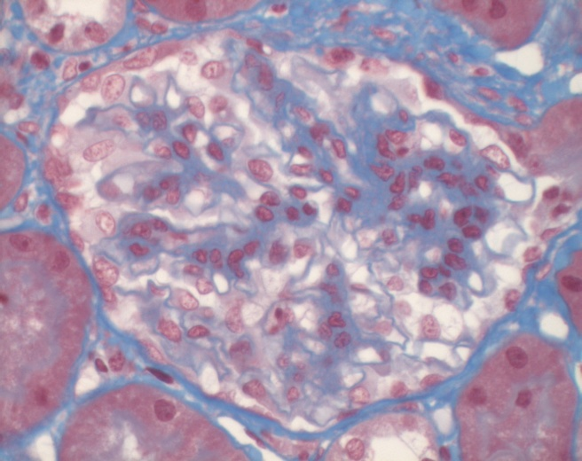
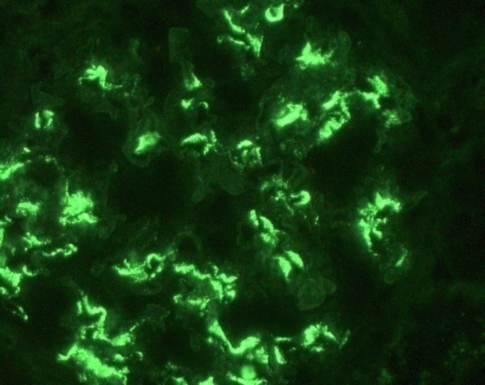
IgA nefropathie: diagnose vereist nierbiopsie
Verschillende patronen mogelijk

Slide 9
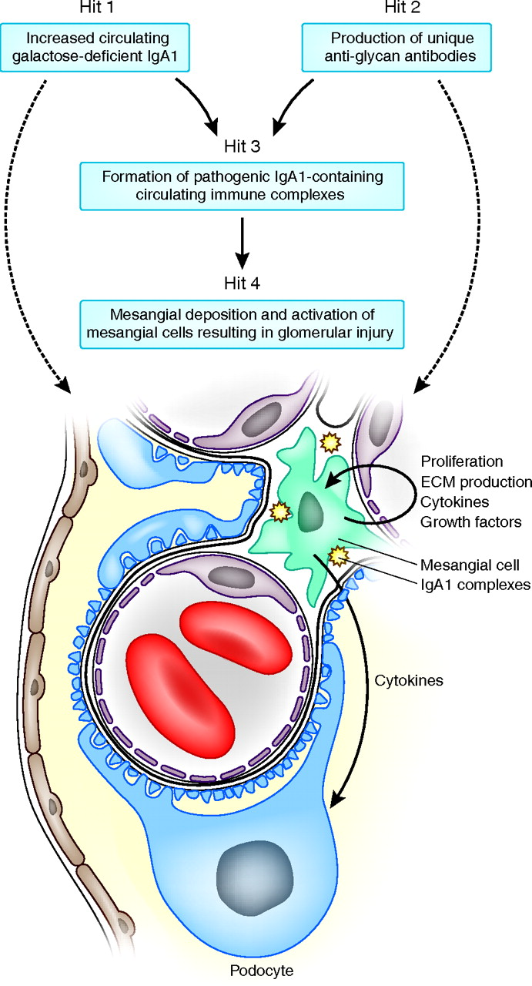
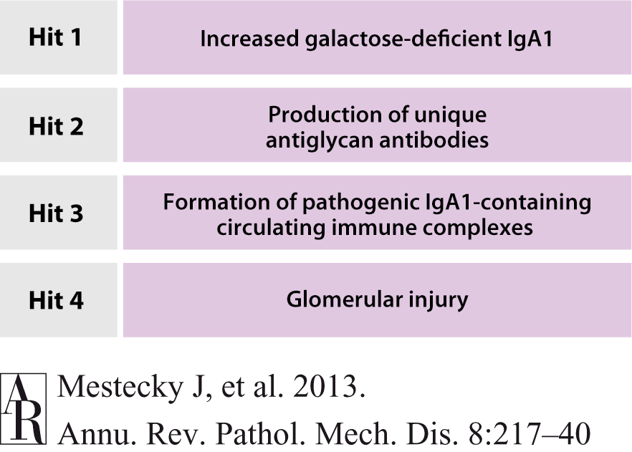

De oorzaak van IgA nefropathie en de progressive:
Het domino-effect?
Abnormaal IgA (galactose deficiënt)
Antistoffen tegen gdIgA
Vorming van IgG-IgA complexen
Ophoping van complexen in filter → ontsteking
Suzuki H et al. JASN 2011;22:1795-1803
©2011 by American Society of Nephrology
Notes:
Proposed pathways involved in the pathogenesis of IgAN: multi-hit mechanism. Hit 1: Production of galactose-deficient IgA1 by a subpopulation of IgA1-secreting cells. IgA1 production may be affected by the IgAN-associated locus on chromosome 22q12.2.3 Hit 2: Formation of anti-glycan antibodies with specific characteristics of the variable region of the heavy chain that recognize galactose-deficient IgA1. Hit 3: Formation of immune complexes from autoantigen (galactose-deficient IgA1) and O-glycan-specific antibodies. Hits 2 and 3 may be regulated by the three MHC loci on chromosome 6p21 associated with risk of IgAN.3 Hit 4: Deposition of pathogenic immune complexes in the mesangium, activation of mesangial cells, and induction of glomerular injury. Hits 3 and 4 may be affected by genotype at the complement factor H locus on chromosome 1q32 that regulates the alternative complement cascade.3 The first pathway assumes formation of immune complexes in the circulation and their subsequent mesangial deposition (solid lines).13,19,55,56 An alternative theory proposes that some of the aberrantly glycosylated IgA1 molecules are in the mesangium as lanthanic deposits (left broken line) and are later bound by newly generated anti-glycan antibodies to form immune complexes in situ (right broken line) that activate mesangial cells.23 ECM, extracellular matrix.

Slide 10
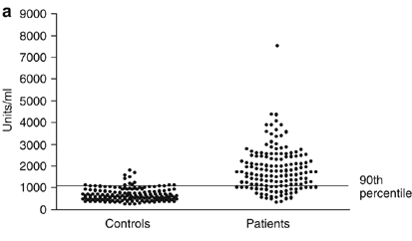
IgA nefropathie: toename van galactose deficient IgA
Moldeveanu et al: Kidney Int 2007

Slide 11
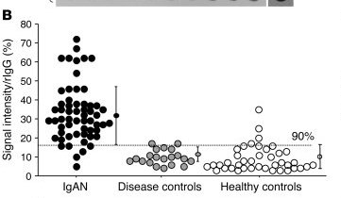
IgA nefropathie: IgG-antistoffen tegen gdIgA
Suzuki H et al, J Clin Invest 2009, 119: 1668-1677

Slide 12
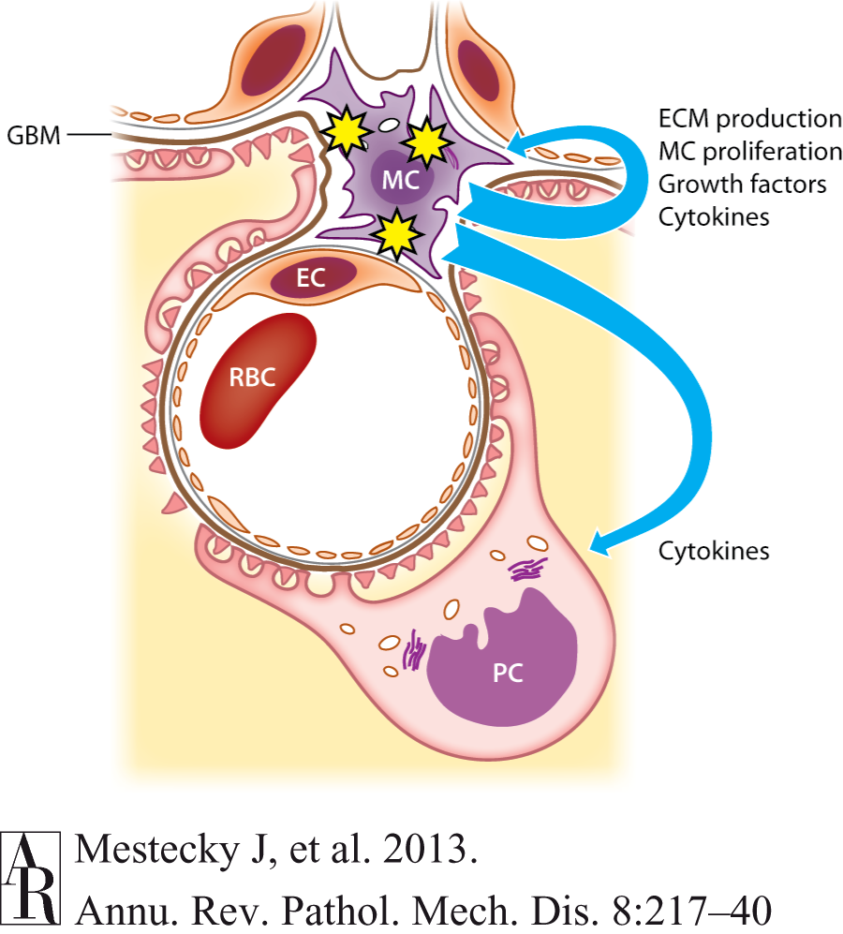
De laatste stap:
complement activatie
Groeifactoren
Cytokines
Chemokines
Veranderde expressie van receptoren
Allemaal factoren die een rol kunnen spelen bij progressie
Annual Reviews

Slide 13
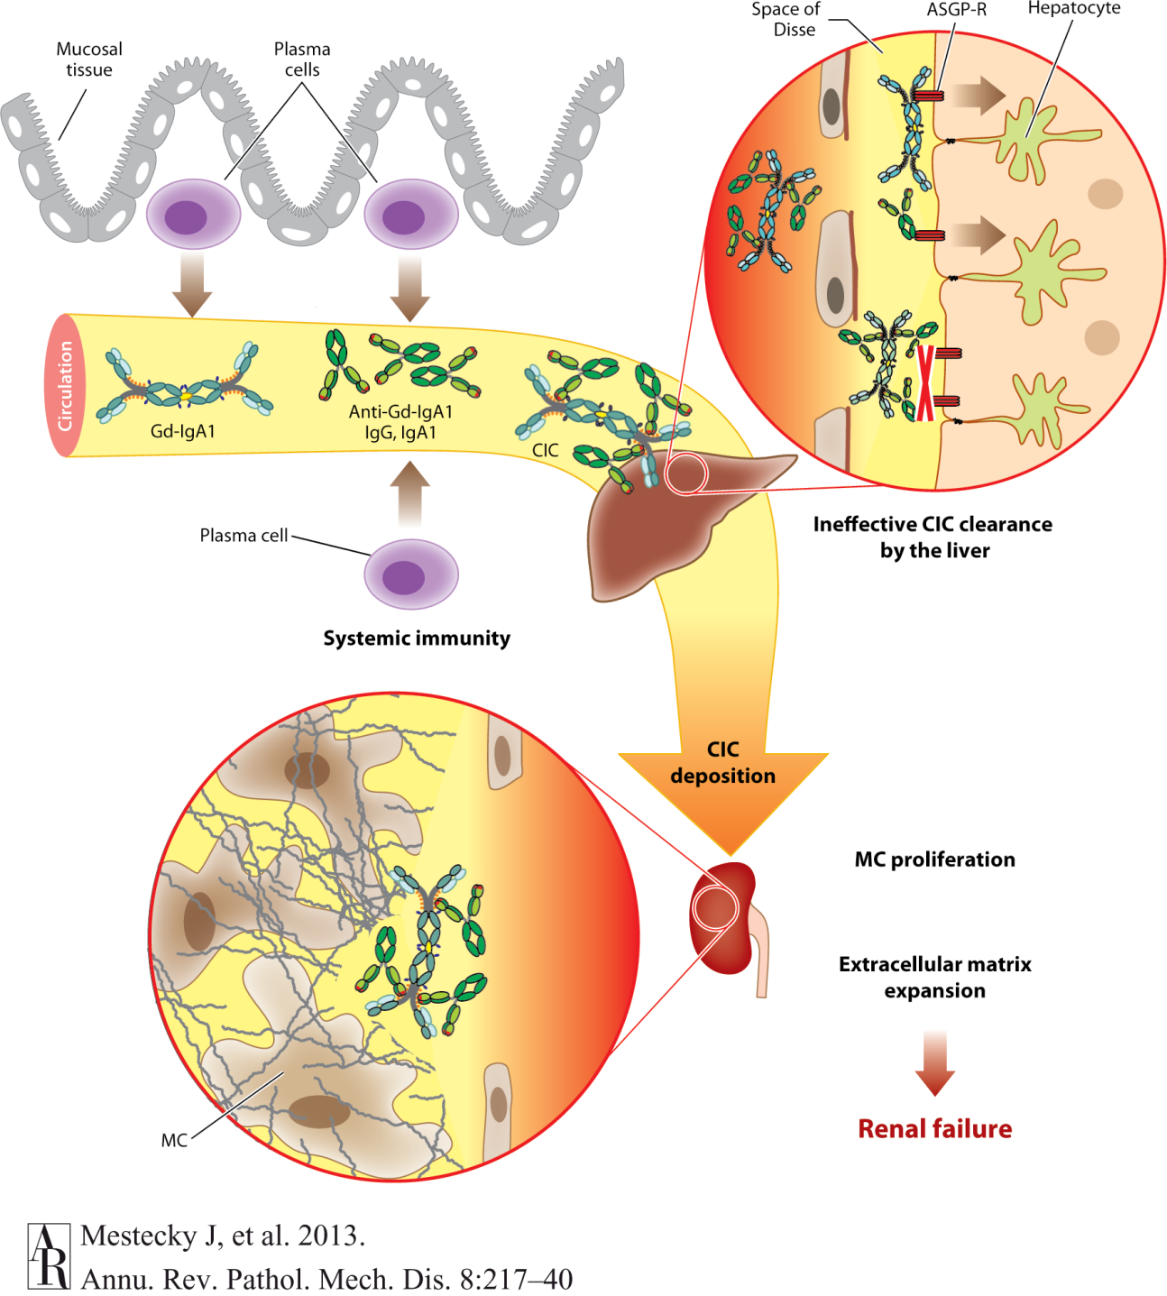
IgAN:
Een rol voor de darm?
Annual Reviews

Slide 14

Prognose
Mild beloop
Japan: 1.6% van „gezonde“ donoren heeft IgA nefropathie
(i.e. glom. IgA + C3 deposits + mesangioproliferative changes)
(even more may only have IgA deposits –7%?)
China/Spain: IgA met alleen hematurie
Dialyse < 10%
„genezing“in 14%
Ernstig beloop
Nijmegen: 50% dialyse na 10 jaar

Slide 15
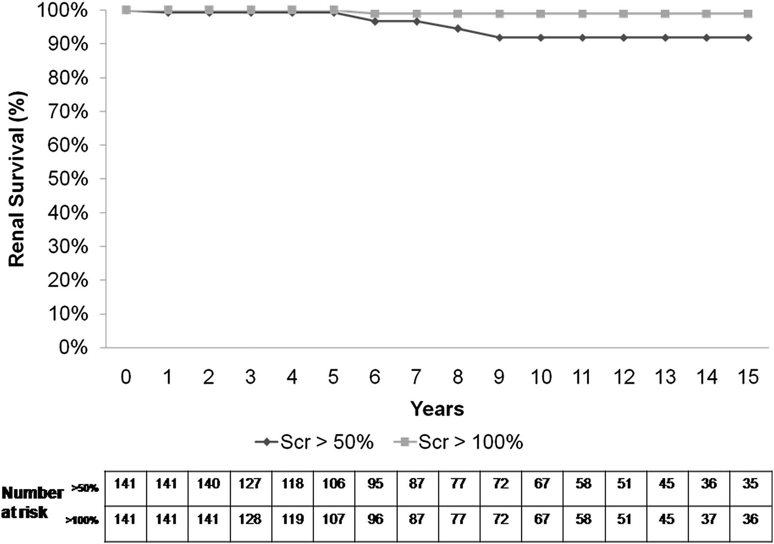
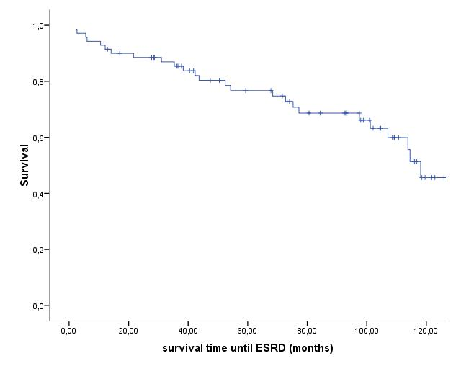
Gunstig:
ongunstig
Gutiérrez E et al. JASN doi:10.1681/ASN.2012010063
Peters H, data Nijmegen
©2012 by American Society of Nephrology
Notes:
Renal survival (defined by a status free of >50% and >100% baseline SCr increase).

Slide 16
Het hangt af van de ernst van de afwijkingen bij presentatie
n (% man) | 70 (71%)
Leeftijd (jaar) | 39 [17-70]
Bloeddruk gemiddeld MAP (mm Hg) | 101 [73 - 134]
Urine eiwit (g/d) | 2.4 [0.4 - 24.4]
serum creatinine (µmol/l) | 139.5 [70 - 366]
serum albumine (g/l) | 38 [21 – 46]
Peters H, data Nijmegen

Slide 17
Kunnen we het risico inschatten? Bij presentatie?
Deels:
Proteinurie
Creatinine
Bloeddruk
Hoeveelheid gd-IgA
Hoeveelheid IgG antistoffen
Kenmerken biopsie
Nadeel: biopsie lastig scoren; meting IgG/IgA moeilijk, en is niet bevestigd in andere laboratoria
Notes:
Schematische weergave van mogelijke stappen in ontstaan van IgAN en mogelijk aangrijpinspunten voor therapie. Te weinig tijd om uitgebreid op in te gaan.
Stap 2: alhoewel galactose arm IgA1 al glomerulaire schade kan geven, auto-immuun reactie wsl. Bij IgA ptn wordt IgG gevonden dat bindt met galatose arm IgA1, herkomst van dit IgG?
Stap 3: in situ formatie Immuuncomplexen of neerslaan van circ complexen.in dieren verwijdering IgA met H Infl protease. Vraag in hoeverre dit van belang is bij langzaam progressieve IgAN bij mensen
Stap4: Na depositie mesangiaal vindt er binding plaats aan mesangiale receptoren en complement activiatie. Mgl aangrijpingspunten therapie.
Stap5: Na binding verhoogde expressie cytokines, groeifactoren etc veranderingen proliferatie, apopotose. Schade aan podocyten/tubuli. PDGF.

Slide 18
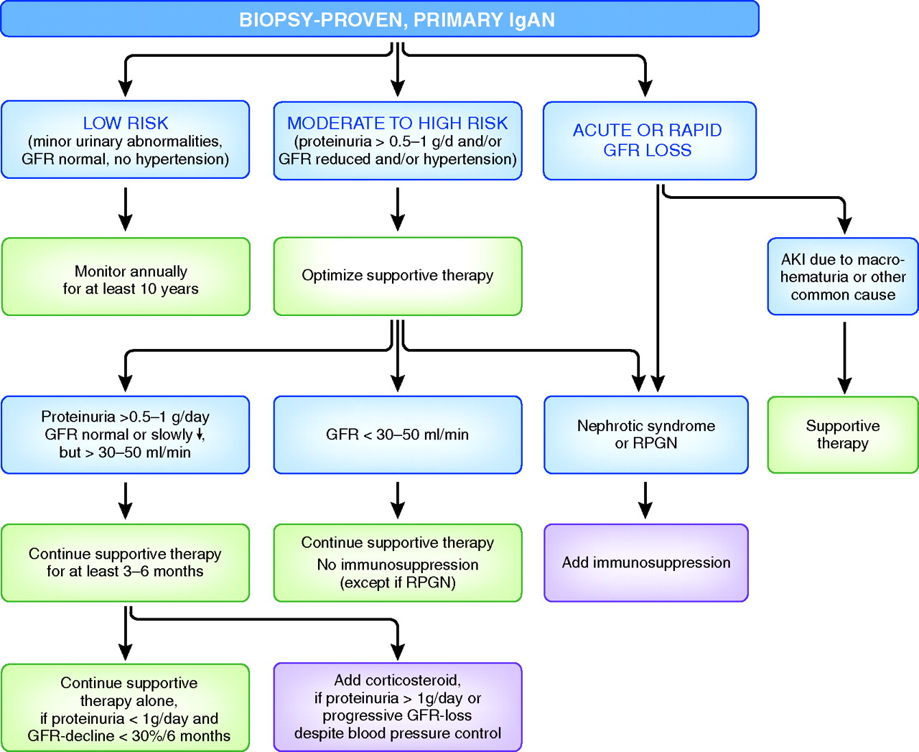
Behandeling in 2010
Floege J , Eitner F JASN 2011;22:1785-1794
©2011 by American Society of Nephrology
Notes:
Verschillen met huidige NFN richtlijn:
Ballardie studie is niet verwerkt> alleen nog maar immuunsuppressie in geval van NS/RPGN, geen immuunsuppressie meer bij patient met kreat 133-265, proteinurie >1d/g en stijging serum kreat >15%/jaar. Is dit terecht??

Slide 19
Floege J , Eitner F JASN 2011;22:1785-1794
©2011 by American Society of Nephrology
Notes:
Verschillen met huidige NFN richtlijn:
Ballardie studie is niet verwerkt> alleen nog maar immuunsuppressie in geval van NS/RPGN, geen immuunsuppressie meer bij patient met kreat 133-265, proteinurie >1d/g en stijging serum kreat >15%/jaar. Is dit terecht??

Slide 20
IgA Nephropathy: State of the Art
Treatment
  ACE-inhibitors and/or ARB:
  Other conservative measures:
  Immunosuppression
    Steroids +/- alkylating agents/cMMF: heavily debated:
      STOP-IgA: no benefit
      TESTING: stopped because of serious adverse events
Behandeling in 2020
Control blood pressure: target sitting systolic RR 120-130 mm Hg
Maximum tolerated dose ACE/ARB, target proteinuria < 1g/day
Avoid Dihydropyridine CCB as first line therapy
Control protein intake
Other: control obesity, salt intake, smoking, stimulate exercise, add anti-RR therapy
Floege J: Editorial. Am J Kidney Dis: 2019: 74: 6-7

Slide 21
IgA Nephropathy: State of the Art
Treatment
  ACE-inhibitors and/or ARB:
  Other conservative measures:
  Immunosuppression
    Steroids +/- alkylating agents/cMMF: heavily debated:
      STOP-IgA: no benefit
      TESTING: stopped because of serious adverse events
Control blood pressure: target sitting systolic RR 120-130 mm Hg
Maximum tolerated dose ACE/ARB, target proteinuria < 1g/day
Avoid Dihydropyridine CCB as first line therapy
Control protein intake
Other: control obesity, salt intake, smoking, stimulate exercise, add anti-RR therapy
Floege J: Editorial. Am J Kidney Dis: 2019: 74: 6-7

Slide 22
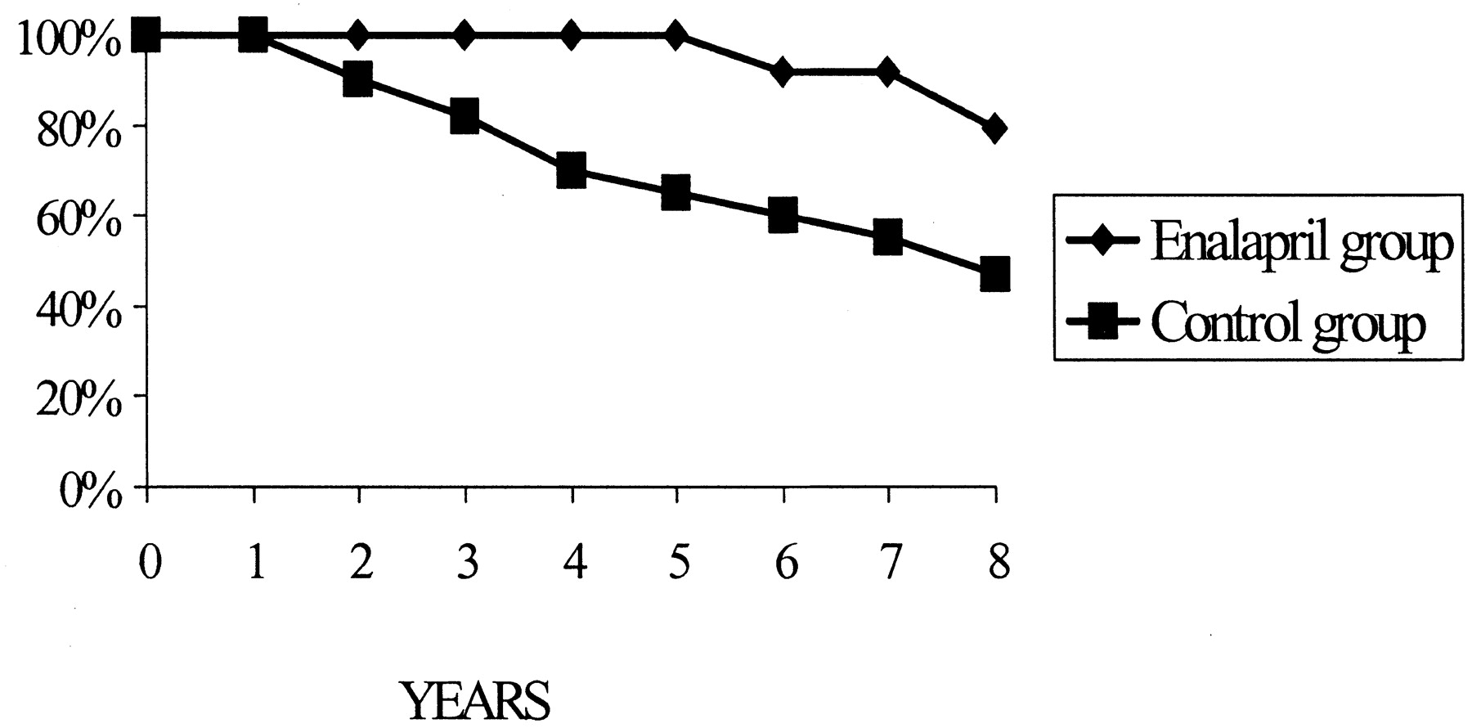

ACE-remmers of ARB: essentieel bij de behandeling van IgA nefropathie
Praga, M. et al. J Am Soc Nephrol 2003;14:1578-1583

Slide 23
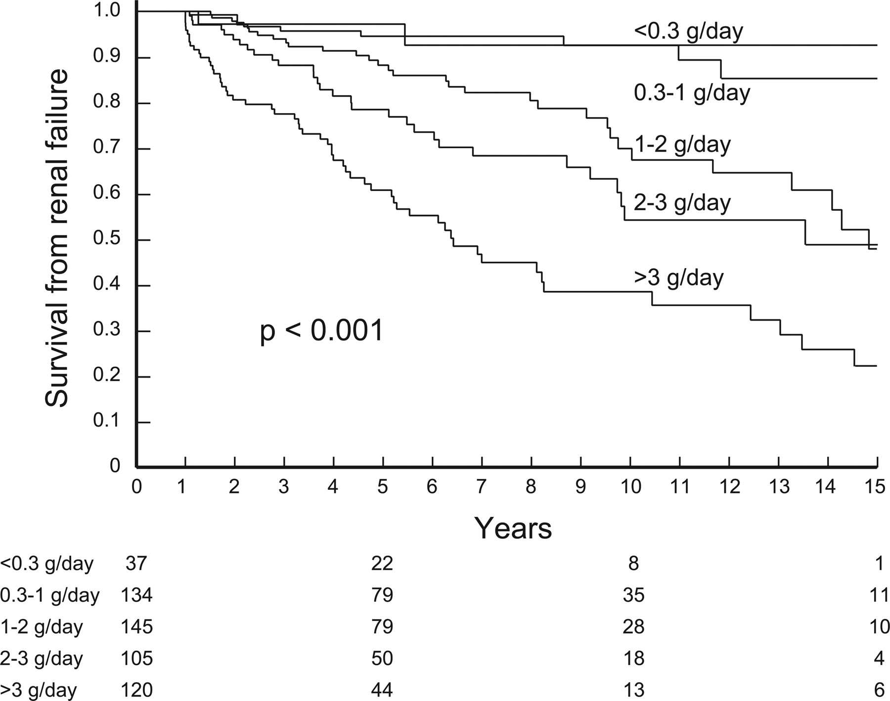
Het gemiddelde eiwitverlies in de urine tijdens follow-up bepaalt het beloop
Reich, H. N. et al. J Am Soc Nephrol 2007;18:3177-3183
Copyright ©2007 American Society of Nephrology

Slide 24
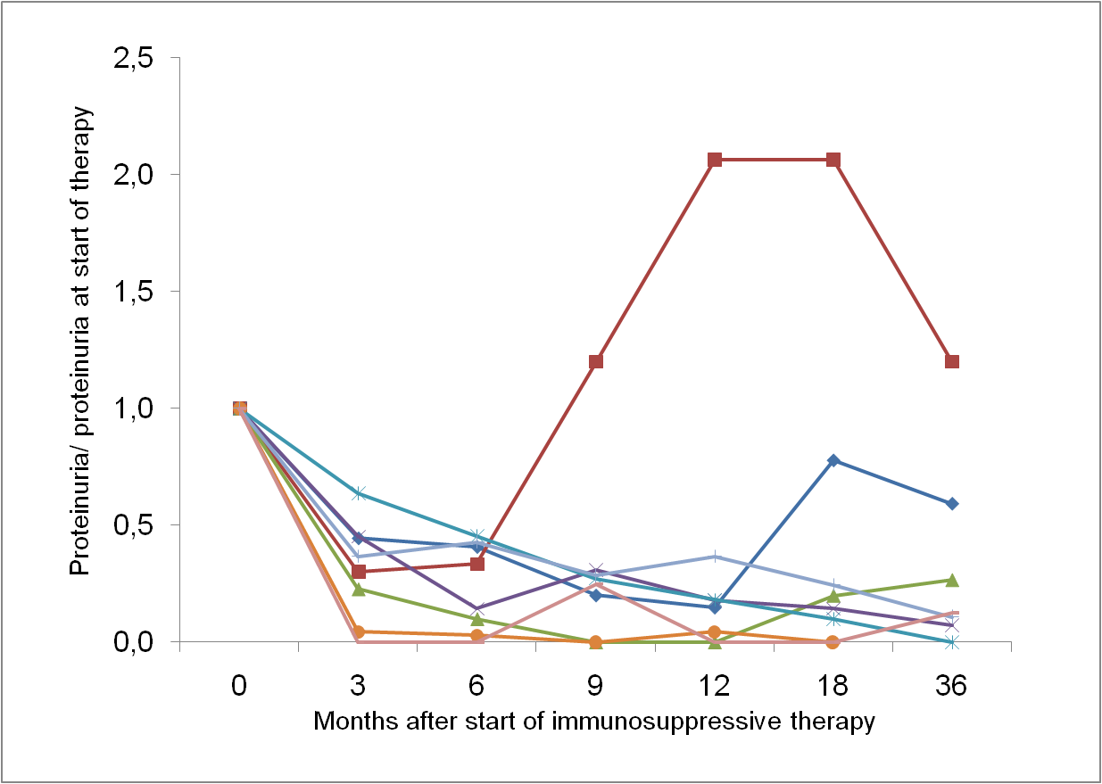
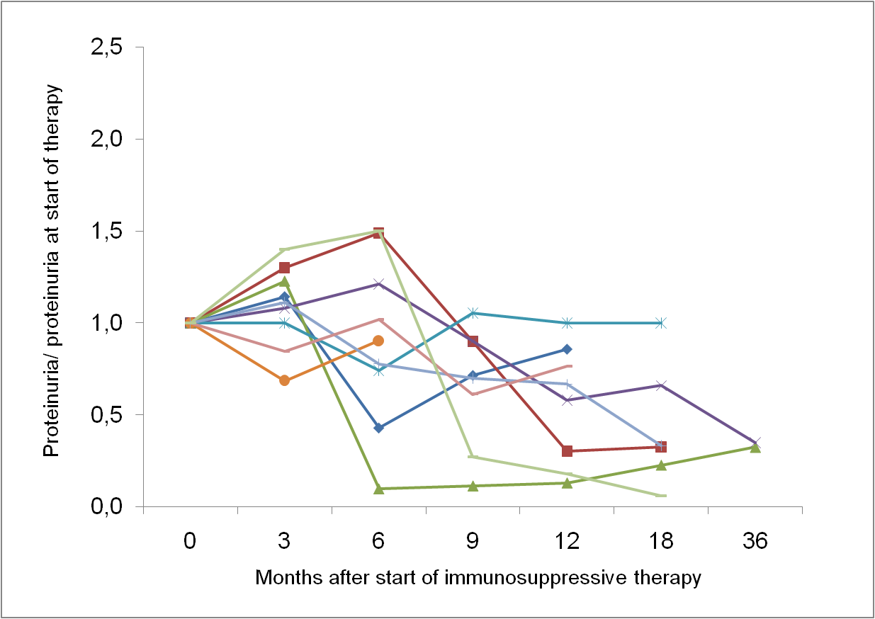
Afname proteinurie is voorspellend
Afname proteinurie in patienten zonder progressie
Afname proteinurie in patienten met progressie
Peters H, data Nijmegen

Slide 25
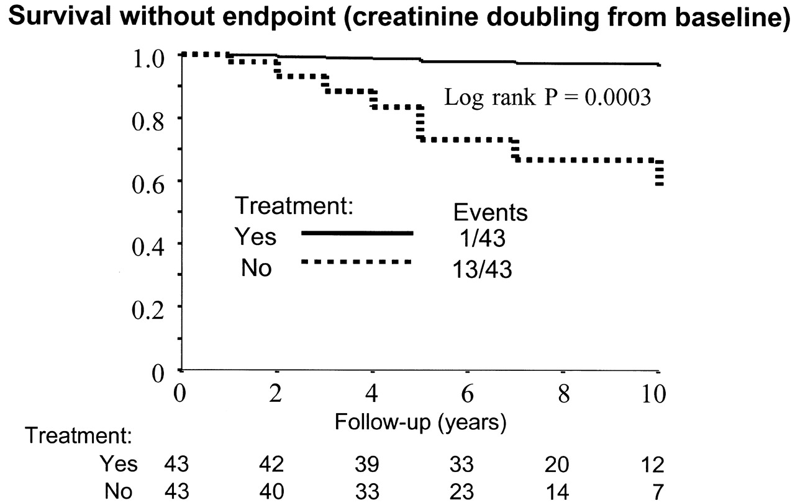
Prednison verbeterde de prognose
Pozzi C et al. JASN 2004;15:157-163
©2004 by American Society of Nephrology
Notes:
Figure 1. Renal survival estimated on the basis of an increase in plasma creatinine concentrations to >100% above baseline values.

Slide 26
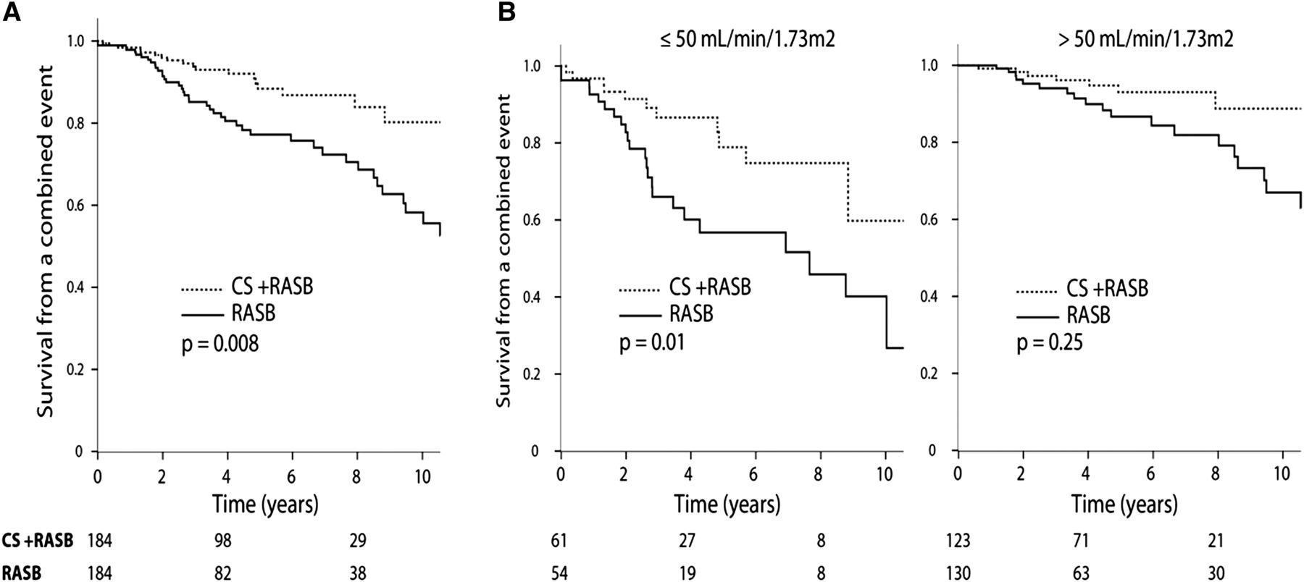
Effectiviteit van prednison bevestigd in analyse VALIGA
Tesar V et al JASN 2015
Notes:
Response to CS and RASB compared with RASB alone in propensity-matched individuals. (A) Entire propensity-matched cohort. (B) Stratified by initial eGFR. P values obtained using time-dependent Cox regression.

Slide 27
IgA Nefropathie: twijfels over prednison
Supportive versus Immunosuppressive therapy for the treatment of progressive IgA nephropathy (STOP-IgAN)
  Prednisone (+/- Cyclophosphamide) vs control
Therapeutic Evaluation of Steroids in IgA Nephropathy Global Testing (TESTING)
  Prednisolone vs placebo
The Effect of Nefecon® in Patients With Primary IgA Nephropathy at Risk of Developing End-stage Renal Disease (NEFIGAN)
  Targeted-release Budesonide vs placebo
Rauen T et al. New Engl J Med: 2015; 373: 2225-2236; Lv J et al. JAMA 2017; 318: 412-422;
Fellström B et al Lancet 2017; 389: 2117-2227

Slide 28
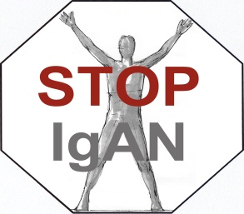
Eitner F et al, J Nephrol 2008; 21: 284-9
www.ClinicalTrials.gov
Study Design
IgAN, 18-70 years old, GFR > 30 ml/min, proteinuria > 0.75 g/d
plus hypertension or GFR < 90 ml/min
Optimal supportive therapy
(ACEi, ARB, target BP < 125/75 mm Hg, Statin, etc.)
Baseline after 6 months: BP, proteinuria, GFR
Run-in Phase
(6 Months)
Responder
Proteinuria <0.75 g/d
optimal supp. therapy;
Check proteinuria
Drop-Out
Proteinuria > 3.5 g/d
GFR-loss > 30%
If proteinuria
>0.75 g/d
Non-Responder
Proteinuria >0.75 g/d
Study-Phase
(3 Years)
Randomisation
Optimal supportive
(n=74)
Optimal supportive + Immunsuppression
(n=74)

Slide 29
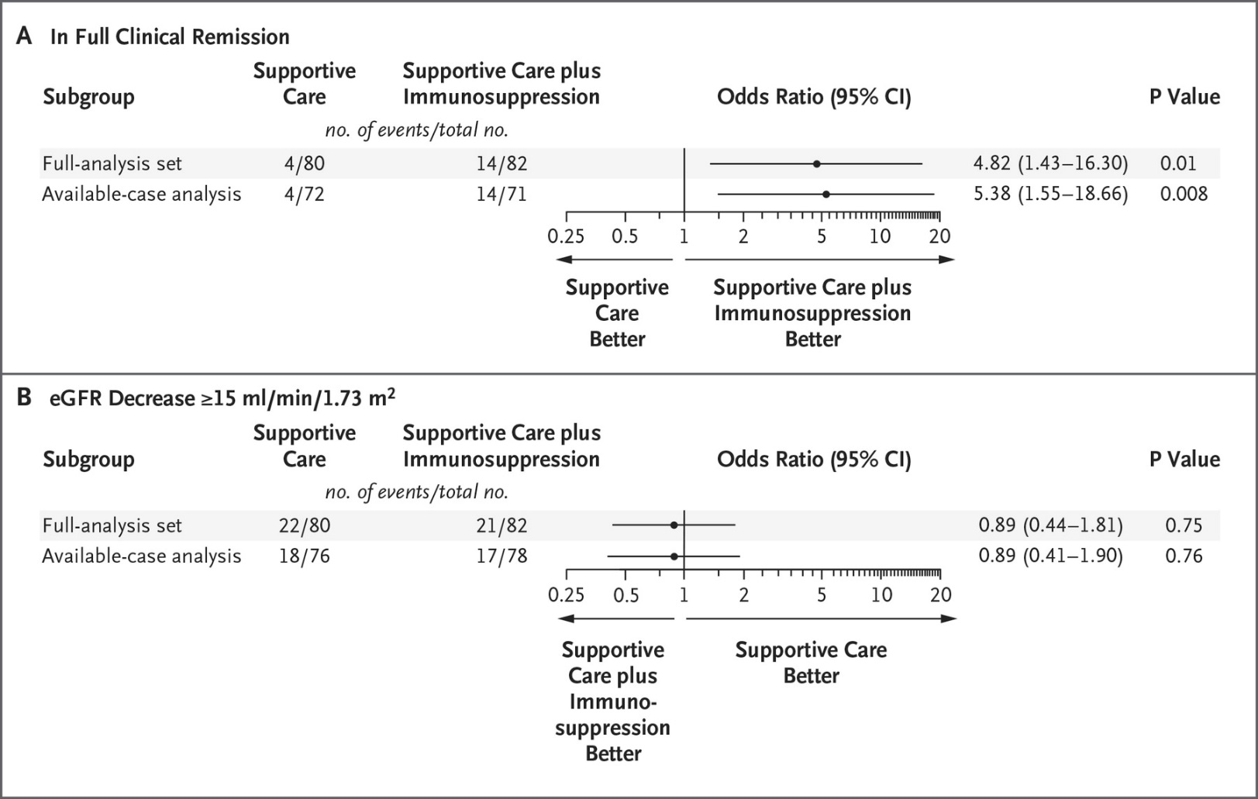
Resultaten van de STOP IgAN trial

Slide 30
Results of the STOP IgA nephropathy trial
 | Control | treatment
eGFR at baseline (ml/min/1.73m²)
Proteinuria (g/day)
Blood pressure (mm Hg)
Complete remission | 4 | 14
ΔeGFR > 15 (ml/min/1.73m²) | 24 | 28
ΔeGFR (ml/min/1.73m²) | - 1.6 | -1.5
More complete remissions, but no effect on eGFR.
?? Control group: low rate of deterioration of eGFR
?? Too short follow-up

Slide 31
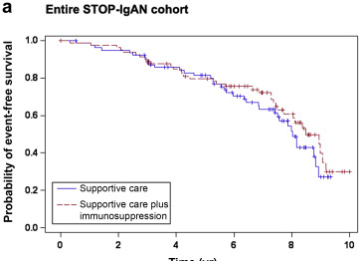
IgA Nefropathie: 7 jaar follow-up
Supportive versus Immunosuppressive therapy for the treatment of progressive IgA nephropathy (STOP-IgAN)
  Prednisone (+/- Cyclophosphamide) vs control
Eindpunten:
Dialyse, overlijden, of 40% daling van de nierfunctie
Geen verschil
Afname eGFR: 2.5 ml/min/jr
Rauen T et al. New Engl J Med: 2015; 373: 2225-2236; Rauen T et al Kidney Int 2020; 98: 1044-1052

Slide 32
IgA: is DAPAGLIFOZIN het antwoord?
Wetzels: NEE!
DAPA-CKD: studie in patienten met nierschade
Dapaglifozin (SGLT2 remmer, ontwikkeld voor diabetes) versus placebo
Eindpunt: 50% daling eGFR, dialyse, of overlijden
Exclusie: immunosuppressieve behandeling < 6 mnd voor de studie
→ substudie: patienten met “IgA-nefropathie”
Wheeler D et al. A prespecified analysis of the DAPA-CKD trial demonstrates the effects of dapaglifozin on major adverse kidney events in patients with IgA nephropathy. Kidney Int 2021; 100:215-224

Slide 33
IgA: DAPA-CKD trial
patientenkenmerken
 | Dapaglifozin N = 137 | Placebo N = 133
leeftijd (jr) | 52 ± 13 | 50 ± 13
Man (N;%) | 93 (68%) | 89 (67%)
Bloeddruk (mmHg) Systolisch Diastolisch | 128 ± 16 79 ± 12 | 127 ± 14 80 ± 10
eGFR (ml/min/1.73m2) | 44 ± 12 | 43 ± 12
AlbumineCreatRatio (mg/g) | 890 (558-1472) | 902(501-1633)
Diabetes (%) | 24 (18) | 14 (11)
Ras: % white, asian | 39, 60 | 41, 58
ACR → UPCR is approx. 1.5 g/g; no information on hematuria, duration of disease, characteristics of biopsy, previous immunosuppressive therapy
Wheeler D et al. A prespecified analysis of the DAPA-CKD trial demonstrates the effects of dapaglifozin on major adverse kidney events in patients with IgA nephropathy. Kidney Int 2021; 100:215-224

Slide 34
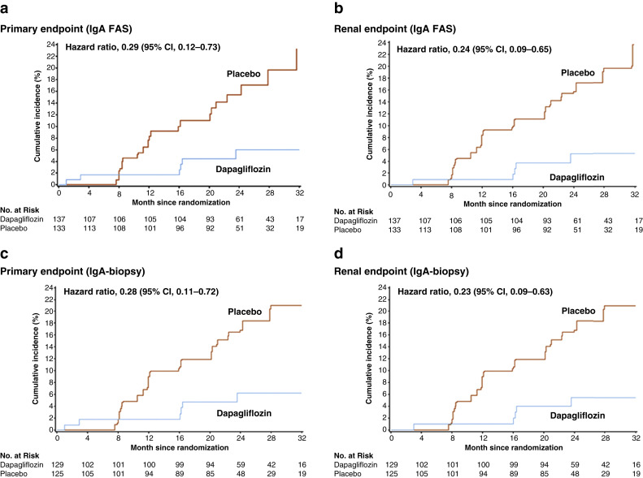
IgA: DAPA-CKD resultaten
Wheeler D et al. A prespecified analysis of the DAPA-CKD trial demonstrates the effects of dapaglifozin on major adverse kidney events in patients with IgA nephropathy. Kidney Int 2021; 100:215-224

Slide 35
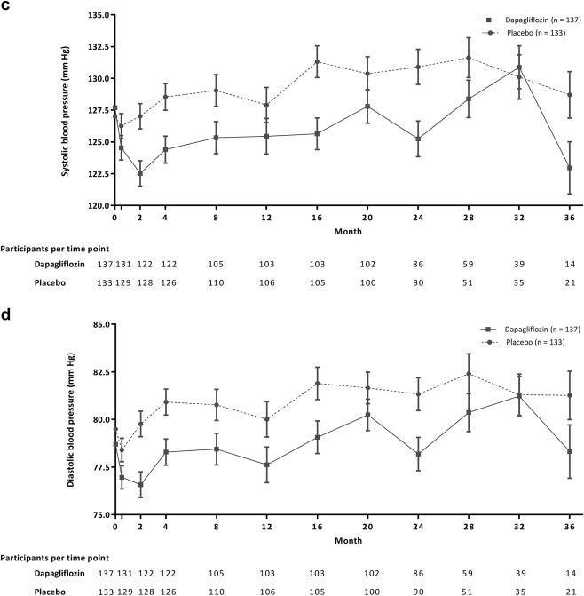
IgA: DAPA-CKD trial resultaten
Snelle daling bloeddruk
EN
Blijvend lagere bloeddruk
Wheeler D et al. A prespecified analysis of the DAPA-CKD trial demonstrates the effects of dapaglifozin on major adverse kidney events in patients with IgA nephropathy. Kidney Int 2021; 100:215-224

Slide 36
IgA: DAPA-CKD trial resultaten
De patienten hebben waarschijnlijk geen actieve IgA nefropathie
Het is niet zeker of effect vooral bepaald wordt door de afname van de bloeddruk en de proteinurie
Dus: aanwinst voor sommige patienten met eiwitverlies, maar geen echte behandeling voor IgA nefropathie
Wheeler D et al. A prespecified analysis of the DAPA-CKD trial demonstrates the effects of dapaglifozin on major adverse kidney events in patients with IgA nephropathy. Kidney Int 2021; 100:215-224

Slide 37
VRAGEN

